Slide 1
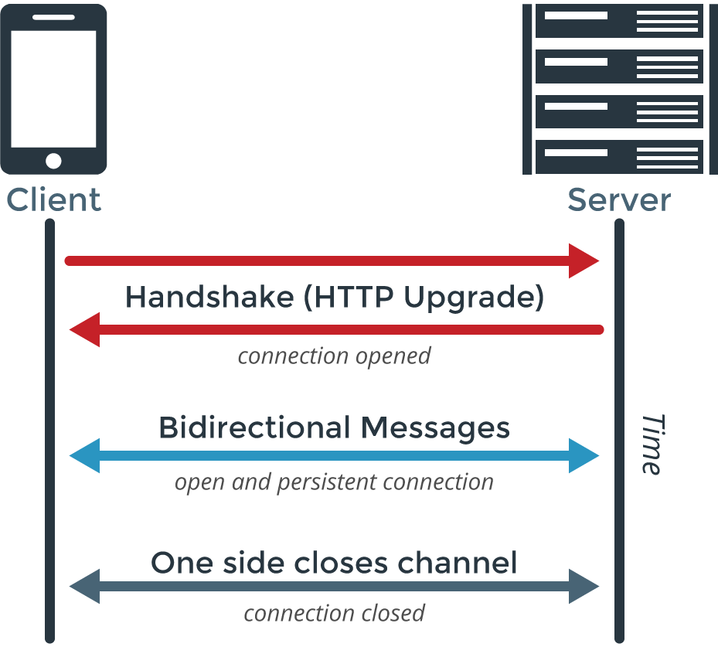
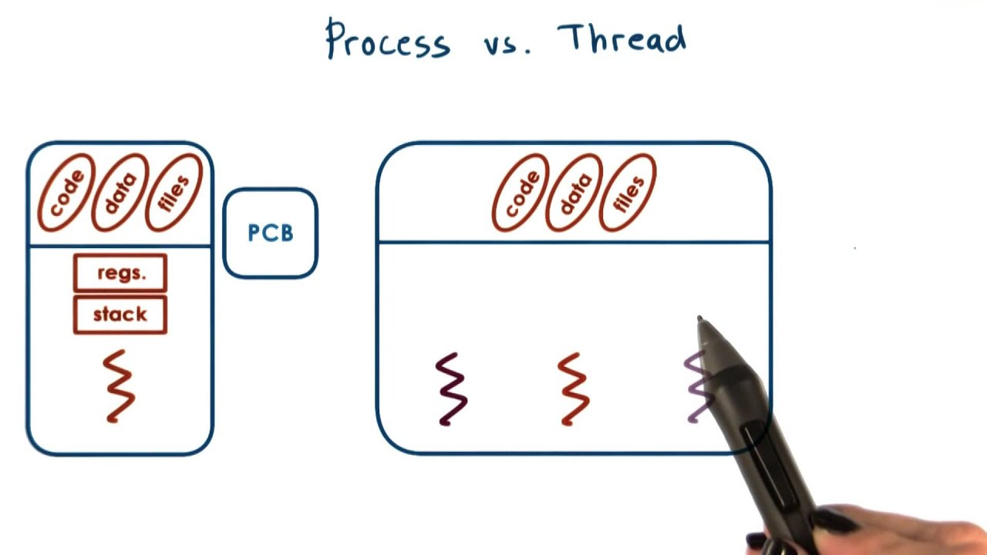
Procesos, hilos,
sockets y websockets

Slide 2
Tareas cooperantes
Optimizan el uso de los recursos
Proporcionan interactividad a los usuarios
Tareas competidoras
Son independientes: Solo interfieren en el uso de la CPU
Un proceso genera la información que otro necesita
Se disponen en servidores
Aumentan la protección
Varios procesos compiten para obtener los mismos recursos
Ej 2
Ej 3

Slide 3
Hilos
Procesos
Diferencia

Slide 4
Ej 1
Hilos
Ej 4
Entidades de ejecución independiente que viven dentro de los procesos.
Viven también dentro del mismo espacio de direcciones de memoria que otros hilos para acceder a cualquier dato dentro del mismo proceso.
También la comunicación entre hilos es bastante sencilla pues basta con invocar a una función que se va a ejecutar en otro hilo.
Por culpa de la comunicación podemos caer en problemas como condiciones de carrera o deadlocks.

Slide 5
Ej 2
Procesos
Ej 3
Entidad de ejecución independiente, donde se proporciona un espacio de direcciones de memoria para ejecutarse.
Si el proceso intenta acceder a alguna dirección de memoria de otro proceso, el programa termina anormalmente con un ‘Segmentation fault’.
En el momento en el que el proceso termina, el sistema operativo libera toda la memoria y todos los recursos asignados al proceso.
Para que un proceso se pueda comunicar con otro debe existir algún mecanismo de comunicación entre procesos (IPC).

Slide 6
Sockets
Hilos
Ej 1
Ej 5
Un servidor socket atiende a la vez a varios clientes a la vez, por lo que debe de haber un hilo para cada uno de ellos.

Slide 7
Sockets
Conexión física entre 2 equipos.
Puedes enviar y recibir datos de manera síncrona o asíncrona
WebSockets
Protocolo que va sobre HTTP
Dirigido a aplicaciones web que requieren una conexión permanente a un servidor
Ej 6
Ej 1
Ej 5

